Slide 1
Biologi 2
Hormonsystem

Slide 2
Hormonsystemet
Hormoner (grek. hormon = stimulerande) är signalämnen
Överför information från hormonbildande celler till andra celler i kroppen
Hormoner sprids via blodet till målcellen där de binder till receptormolekyler och utlöser en viss effekt
Hormoner insöndras av celler i endokrina körtlar
Insöndring (sekretion): ämnet bildas i en cell och avges för att användas
Utsöndring (exkretion): ut ur systemet som avfall
Endokrin: körteln insöndrar sitt ämne i blodet och saknar utförsgång
Exokrin: insöndring sker via utförsgång

Slide 3
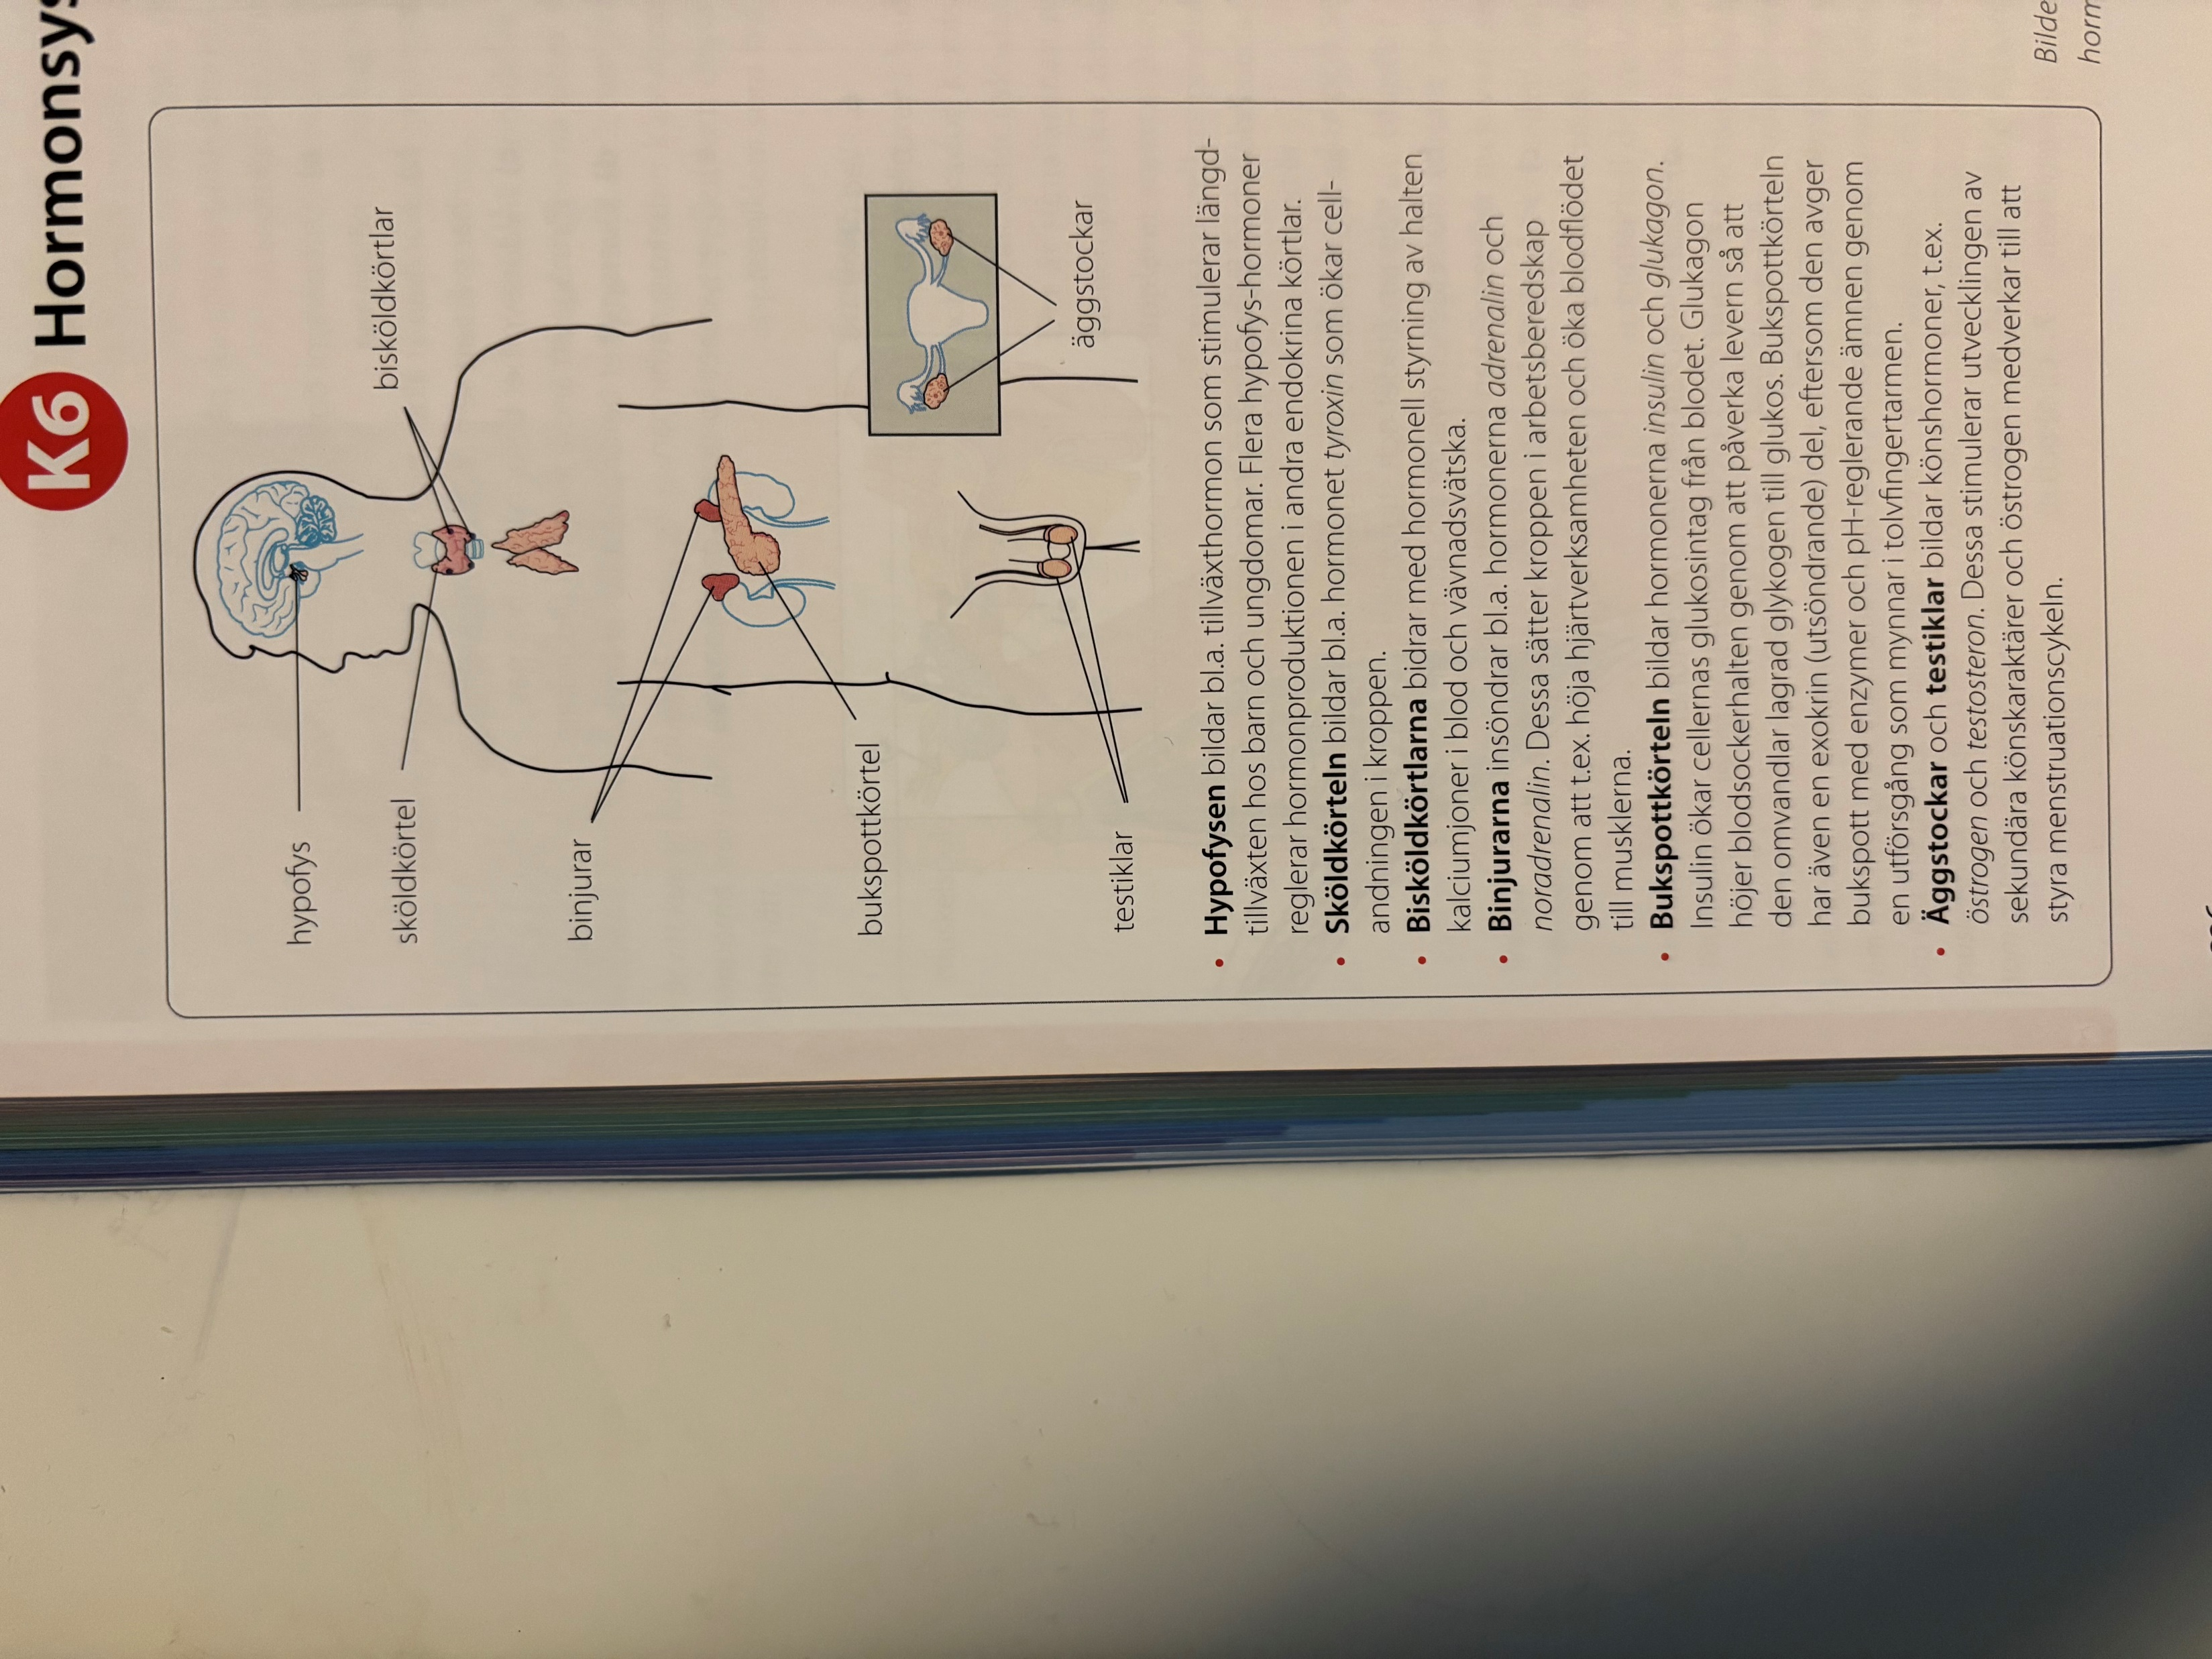
Hormonsystem och Nervsystem
Informationen som når det CNS påverkar aktiviteten i olika endokrina körtlar
Hypotalamus (i mellanhjärnan) får informationen om kroppens inre och yttre miljö och styr hormonproduktion i hypofysen
Hormoner i hypofysen reglerar aktiviteten i andra endokrina körtlar

Slide 5
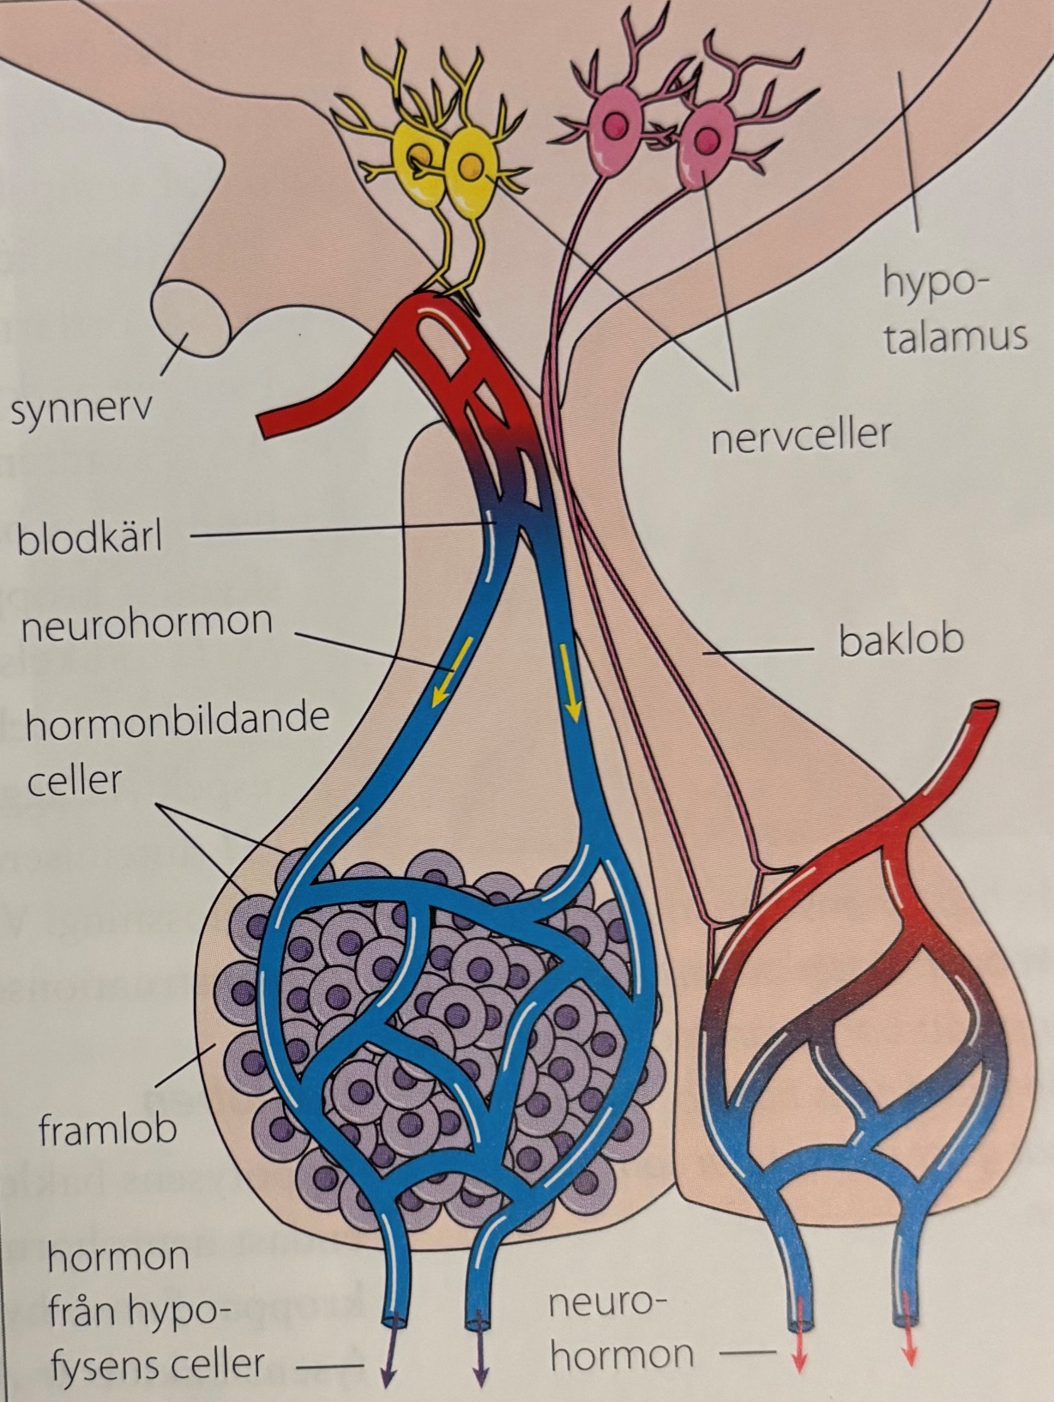
Hypofysen
Hypofysen består av två avdelningar: framloben och bakloben
Neurohormoner från nervceller som ligger i hypotalamus upptas av blodkärl i framloben
Neurohormoner transporteras till nedre delen av hypofysen och aktiverar produktionen av andra hormoner

Slide 6
Framlob
GH (Growth Hormone) eller tillväxthormon
Stimulerar kroppens längtillväxt under barn- och ungdomstiden
Prolaktin
Stimulerar kvinnans mjölkproduktion under amningstiden
TSH (Thyroid Stimulating Hormone)
Stimulerar sköldkörtlarna till ökad produktion av tyroxin som i sin tur påskyndar cellandning
ACTH (Adrenocorticotropic hormone)
Stimulerar binjurarnas bark till ökad produktion av kortisol som skyddar kroppen mot inflammation
FSH (Follicle Stimulating Hormone)
Reglerar spermieproduktion i testiklar och äggcellernas mognad i äggstockarna
LH (Luteinizing Hormone)
Framkallar ägglossning
Notes:
Vänster kolumn är hormoner med direkt påverkan medans höger kolumnen är styrande hormoner som påverkar andra hormonproducering organ

Slide 7
Bakloben
Har inga hormonbildande celler
Endast sprider neurohormoner från nervändslut:
ADH (antidiuretiskt hormon)
Oxytocin

Slide 8
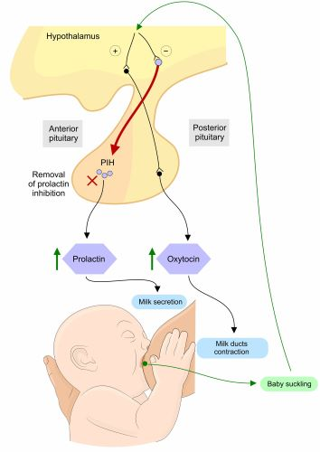
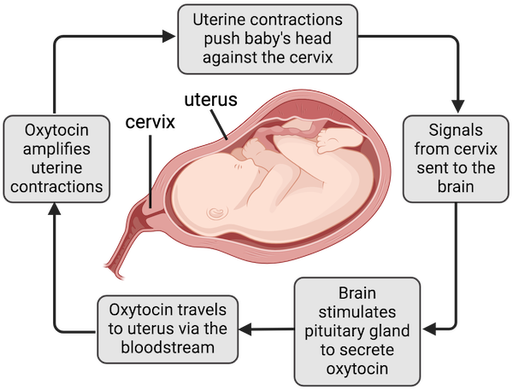
Oxytocin
Oxytocin frisätts vid amning
När barnet suger på bröstet stimuleras hudens känselceller som sänder impulser till CNS
CNS svarar med att skicka oxytocin via bakloben som sprids med blodet och får glatta muskelceller i bröstet att dra ihop sig så att mjölk pressas fram
Oxytocin får livmodern att kontrahera då ett barn ska födas
Oxytocin fungerar via en positiv återkoppling (feedback)

Slide 9
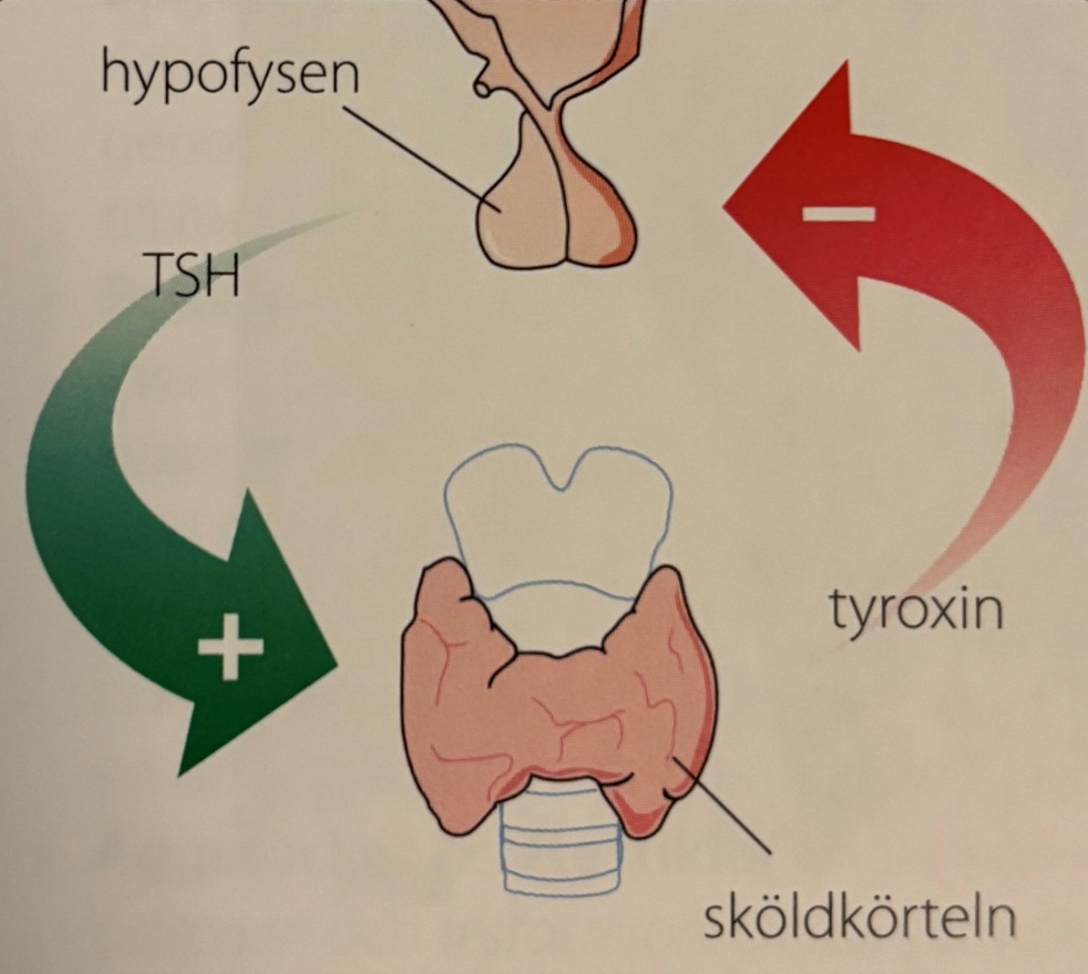
Negativ återkoppling
Hormonproduktionen balanseras mellan organ
Insöndring av det ena hormon ökar produktionen och insöndring av den andra hormon
Den andra hormon bromsar insöndring av det första hormonet

Slide 10
Binjurarna
Består av två vävnader som kallas märgen och barken
Binjuremärgen är förbunden med det sympatiska nervsystemet (som förbereder kroppen för fysisk ansträngning t.ex. stress)
Binjuremärgen insöndrar noradrenalin (transmittorsubstans inom det sympatiska nervsystemet) och adrenalin som:
Ökar vakenhetsgrad
Ökar hjärtverksamhet och höjer blodtrycket
Ökar blodflöde till muskler
Vidgar luftrören
Förstora pupiller
Ökar blodsockerhalt
Minskar aktivitet i matspjälkningsorgan

Slide 11
Binjurarna
Binjurebarken insöndrar steroidhormoner
Kontrolleras inte av sympatiska nervsystemet utan av hypofyshormon ACTH genom negativ återkoppling
ACTH stimulerar kortisol som:
Komplimenterar binjuremärgens hormoner vid stress
Höjer glukoshalten i blodet (proteiner omvandlas till glukos i levern)
Höga halter av kortisol hämmar mastceller och fagocyter (inflammation)
Binjurebarkens hormoner reglerar saltbalans i urinen
Binjurebarken producerar androgener
Notes:
Grek. andros = man
Androgener stimulerar utvecklingen av manliga karaktärsdrag (testosteron i testiklar och i äggstockar)
Androgener bildas i båda könen
Androgener stimulerar även kvinnors sexual lust

Slide 12
Sköldkörtelhormoner
Sköldkörteln stimuleras av TSH från hypofysen och insöndrar tyroxin
Tyroxin ökar cellandning i nästan alla organ och därmed höjer kroppstemperatur
Tyroxin innehåller jod som måste ingå i födan
Vid jodbrist kan inte sköldkörteln bilda tyroxin trots utsläpp av TSH
Uteblir negativ återkoppling som bromsar TSH från hypofysen
Onormala höga TSH-halten stimulerar sköldkörtelceller till ökad celldelning
Sköldkörteln växer och blir förstorad, även kallad struma

Slide 13
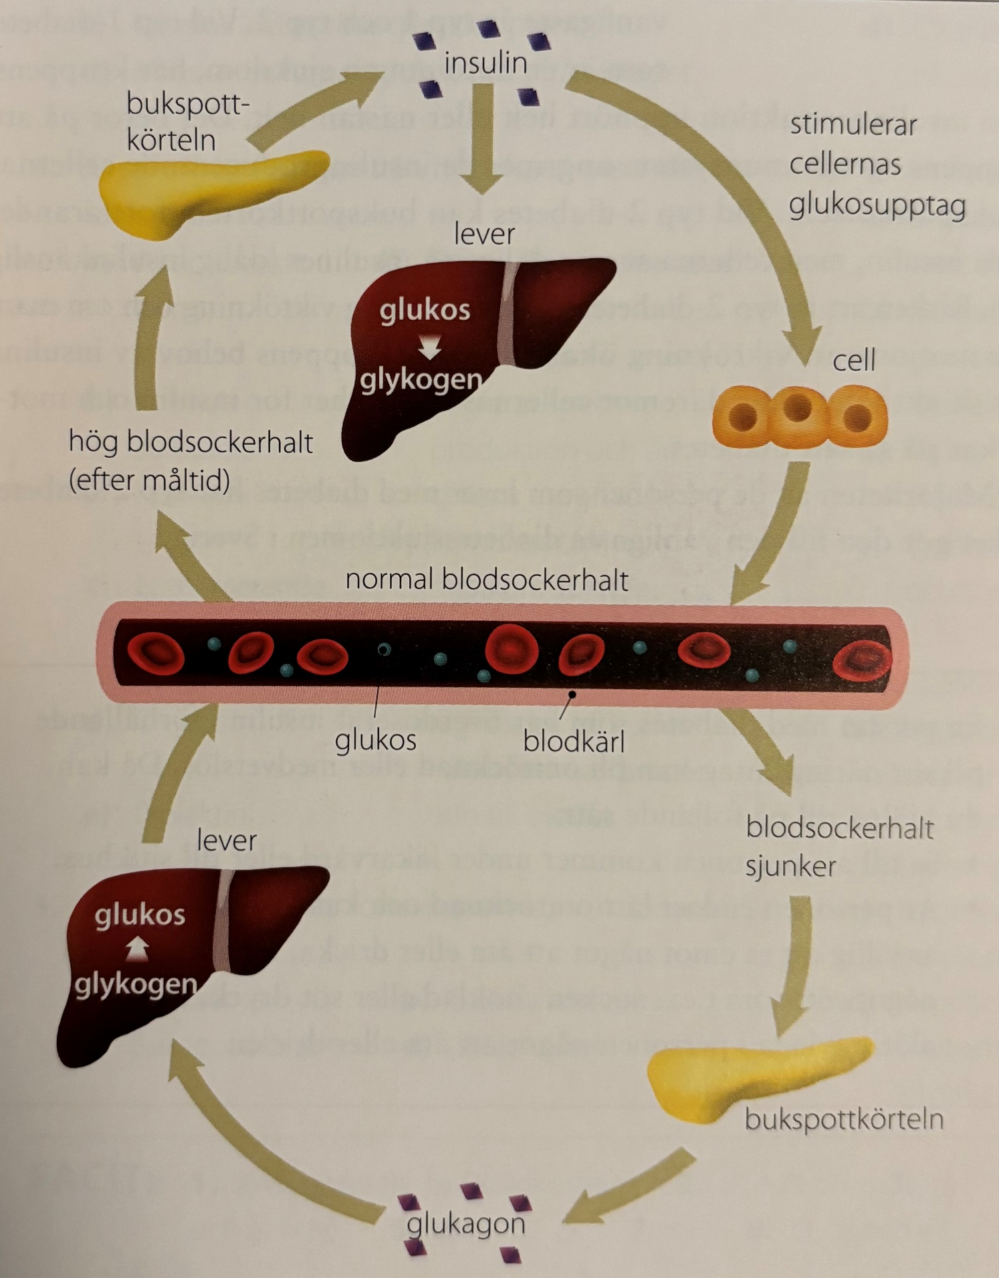
Bukspottkörtelns hormoner
Bukspottkörteln insöndrar insulin och glukagon
Bildas i cellgrupper som kallas Langerhanska öar
Reglerar halterna av glukos i blodet och har motsatt verkan

Slide 14
